Slide 1
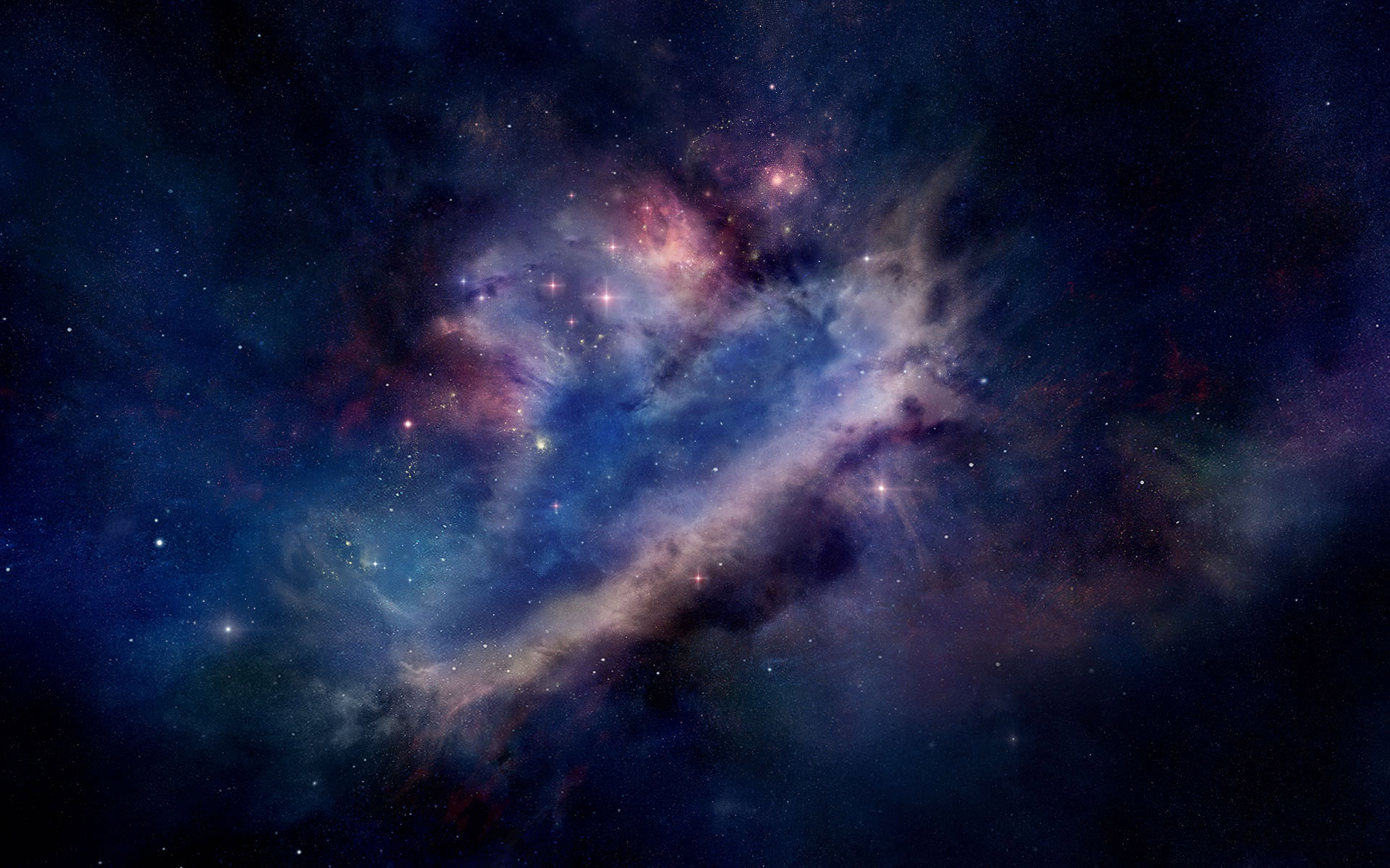
Современная космология.
Теории происхождения Вселенной.

Slide 2
Вселенная – это весь существующий материальный мир, безграничный во времени и пространстве и бесконечно разнообразный по формам, которые принимает материя в процессе своего развития. Часть Вселенной, охваченная астрономическими наблюдениями, называется Метагалактикой, или нашей Вселенной. Размеры метагалактики очень велики: радиус космологического горизонта составляет 15-20 млрд. световых лет.

Slide 3
Теории происхождения вселенной
Креационизм
Космологическая модель Канта
Модель Вселенной Эйнштейна (статическая Вселенная)
Модель расширяющейся Вселенной
Теория Большого Взрыва
Большой отскок
Теория струн и М-теория

Slide 4
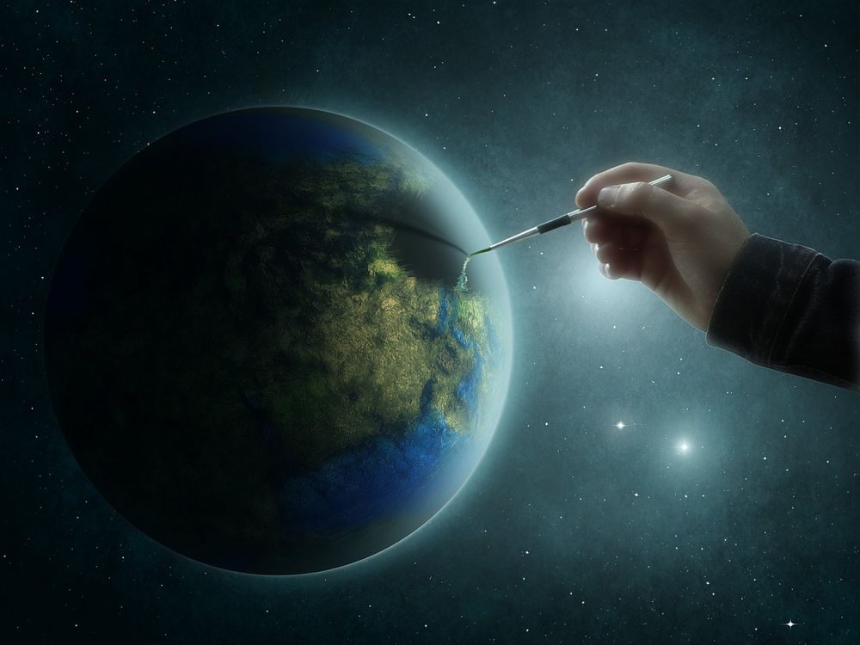
Креационизм
Данная мировоззренческая теория происходит от латинского слова «creations» — «творение». Согласно этой концепции, наша Вселенная, планета и само человечество являются результатом творческой деятельности Бога или Творца.
Можно сказать, что креационизм появился как реакция консервативных христиан на научные открытия, в частности, на эволюционное развитие живой и неживой природы, которые в это время стали доминирующими и отвергали появление всего сущего из ничего.

Slide 5
Креационизм
Последователи метафорического креационизма считают, что 6 дней творения — это метафора, более понятная людям того времени. В Библии слово «день» подразумевает скорее не сутки, а неопределенный отрезок времени, следовательно, в один день творения могут входить миллионы земных лет.

Slide 6
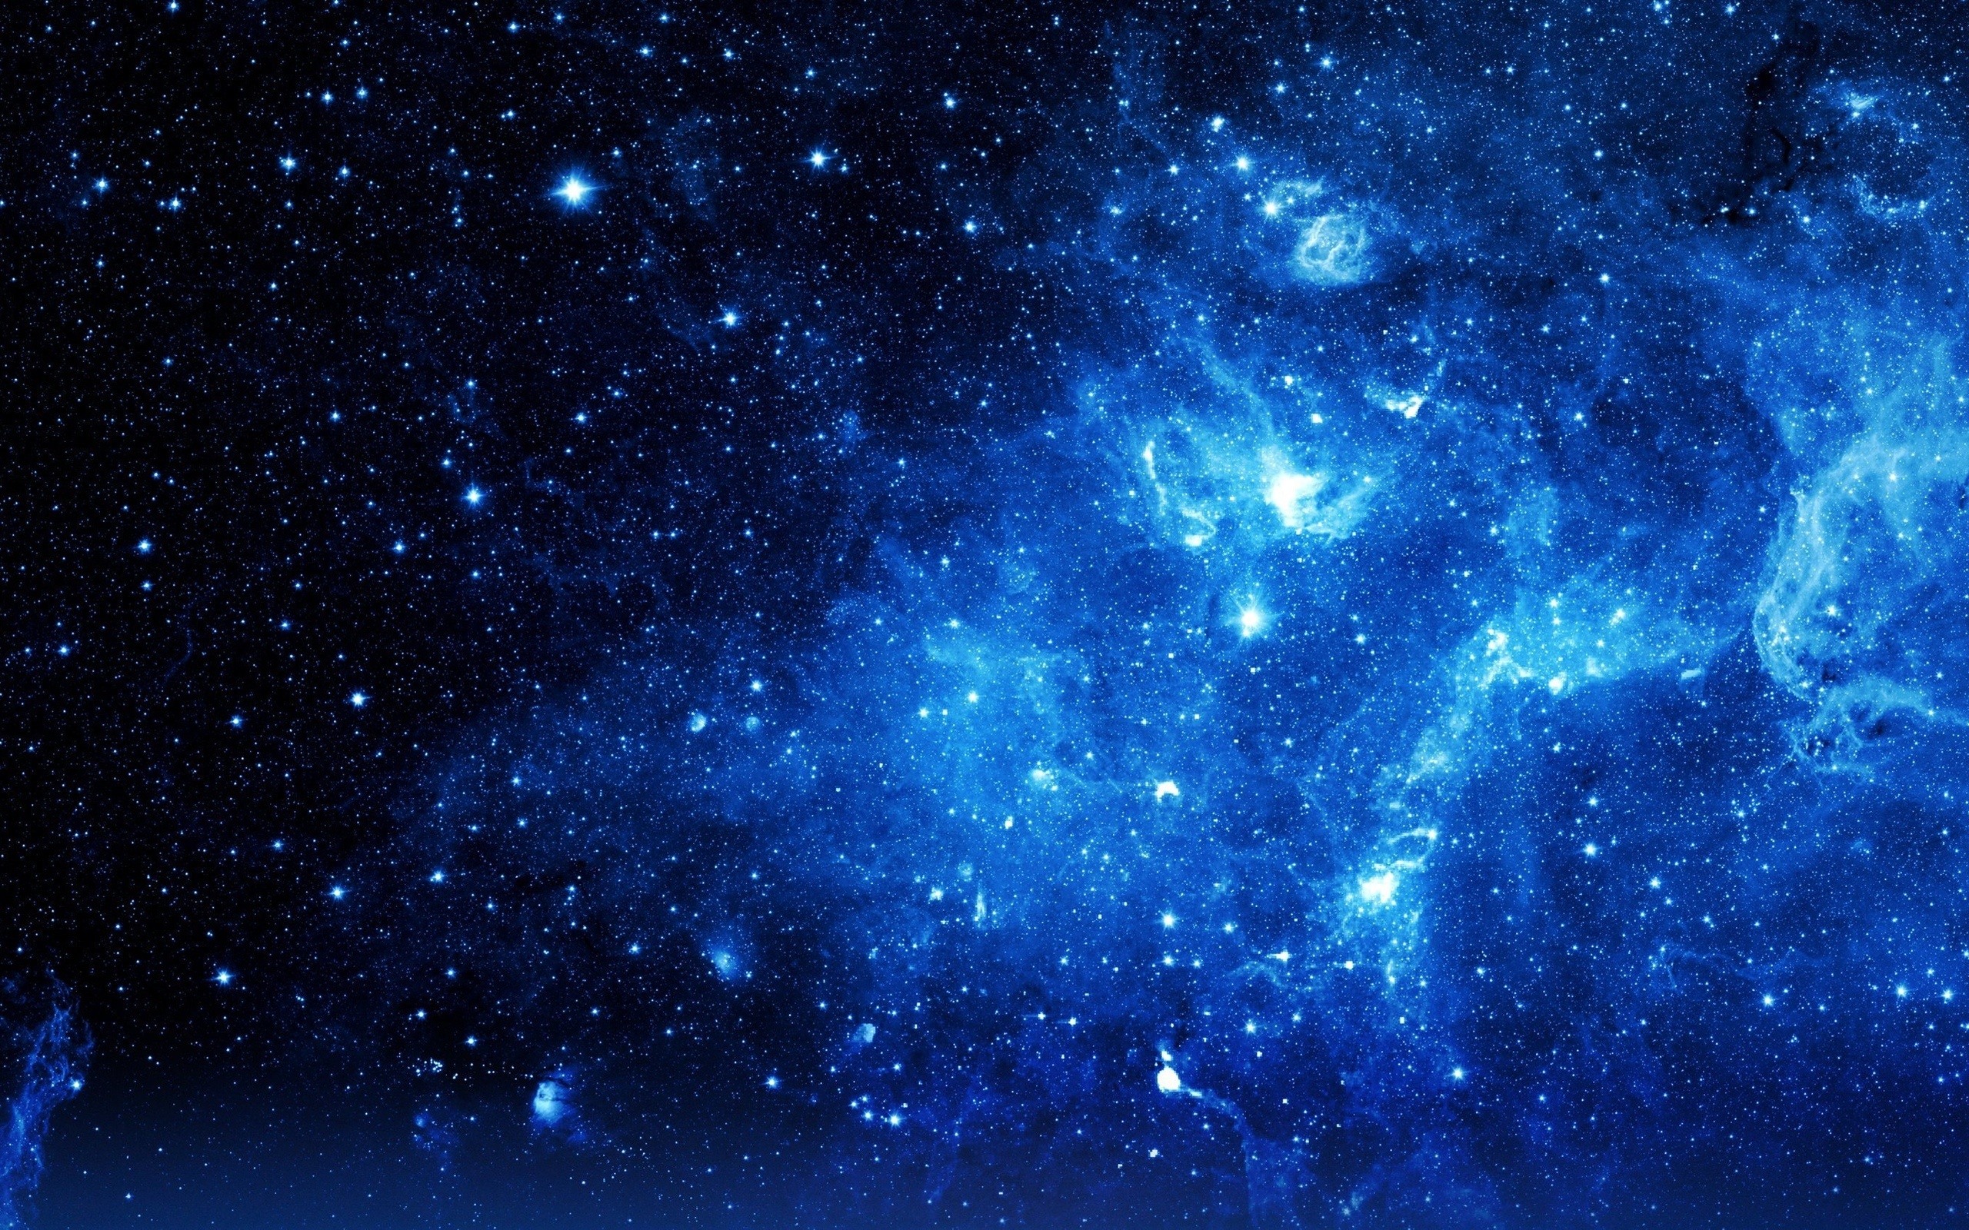
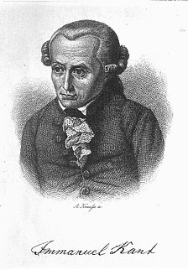
Космологическая модель Канта
Вселенная бесконечна в пространстве и времени, статична и однородна
Вселенная представляет возможность для возникновения бесконечного числа случайностей, в результате которых возможно возникновение любого биологического продукта.

Slide 7
Модель Вселенной Эйнштейна
В 1917г. А. Эйнштейн моделирует Вселенную как стационарную - не меняется во времени. Стационарная модель опирается на космологический постулат:
  1. Материя Вселенной однородна, то есть вещество распределено в крупном масштабе однородно.
  2. Вселенная изотропна, то есть все изменения происходят одинаково во всех направлениях.
Релятивистская космология Эйнштейна моделирует наш мир как замкнутый пространственно-временной континуум. Вселенная имеет сферическую форму с конечной массой вещества.
Пространство в модели Эйнштейна было трехмерным, оно замыкало само себя и было однородным, т.е. у него не было центра и краев, и в нем равномерно располагались галактики.

Slide 8
Из истории космической теории
1917 г. Вышла работа А. Эйнштейна «Основы общей теории относительности».
1922 г. – советский математик и геофизик А.А. Фридман описал расширение Вселенной и большой взрыв.
1923 г. –немецкий математик Г. Вейль отметил, что, если в пустую Вселенную поместить вещество, она должна расширяться.
1926 г. – Ж. Леметр впервые четко заявил, что объекты в расширяющейся Вселенной – это не звезды, а гигантские звездные системы, галактики.
1929 г. – Хьюмасон и Э. Хаббл выявили четкую зависимость скорости удаления галактик от расстояния.
1949 г. – название «Большой взрыв» придумал самый большой противник теории Фред Хойл. Изначально эта теория называлась «динамической эволюционирующей моделью».

Slide 9
Модель расширяющейся Вселенной
В 1922 г. советский ученый А. А. Фридман разработал первую нестационарную модель Вселенной. В 1929 г. астроном Эдвин Хаббл открыл, что галактики, находящиеся рядом с Млечным путем, удаляются от него, а скорость их движения при этом все время остается пропорциональной расстоянию до нашей галактики. Согласно этому открытию, звезды и галактики постоянно «разбегаются» друг от друга, а следовательно, происходит расширение Вселенной.

Slide 10
Теория Большого Взрыва
Теория Большого взрыва строится на том, что материя и энергия, из которых состоит все сущее но Вселенной, ранее находились в сингулярном состоянии, характеризующемся бесконечной температурой, плотностью и давлением. В этом состоянии не действует ни один закон физики, а все, из чего на данный момент состоит Вселенная, заключалось в микроскопически малой частичке, которая в какой-то момент времени пришла в нестабильное состояние, в результате чего и произошел Большой взрыв.

Slide 11
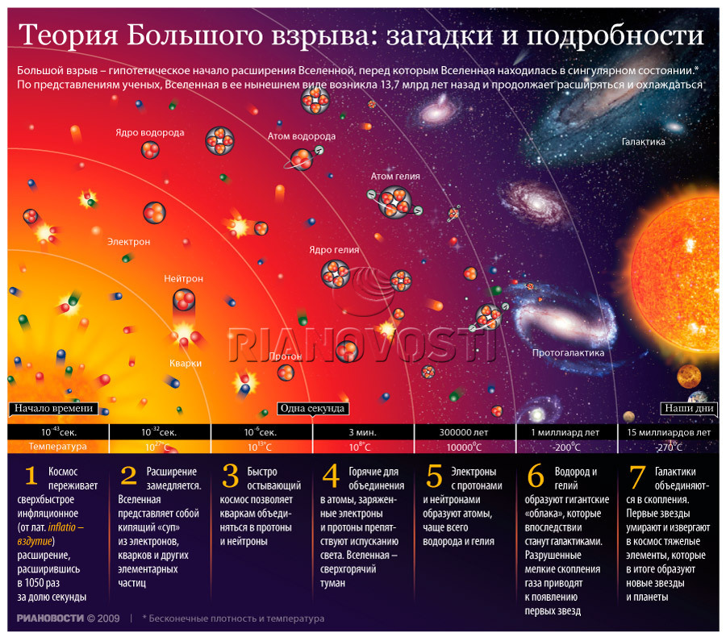

Slide 12
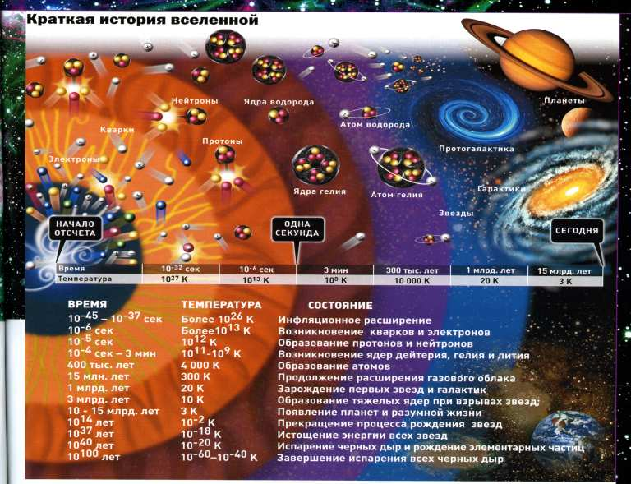

Slide 13
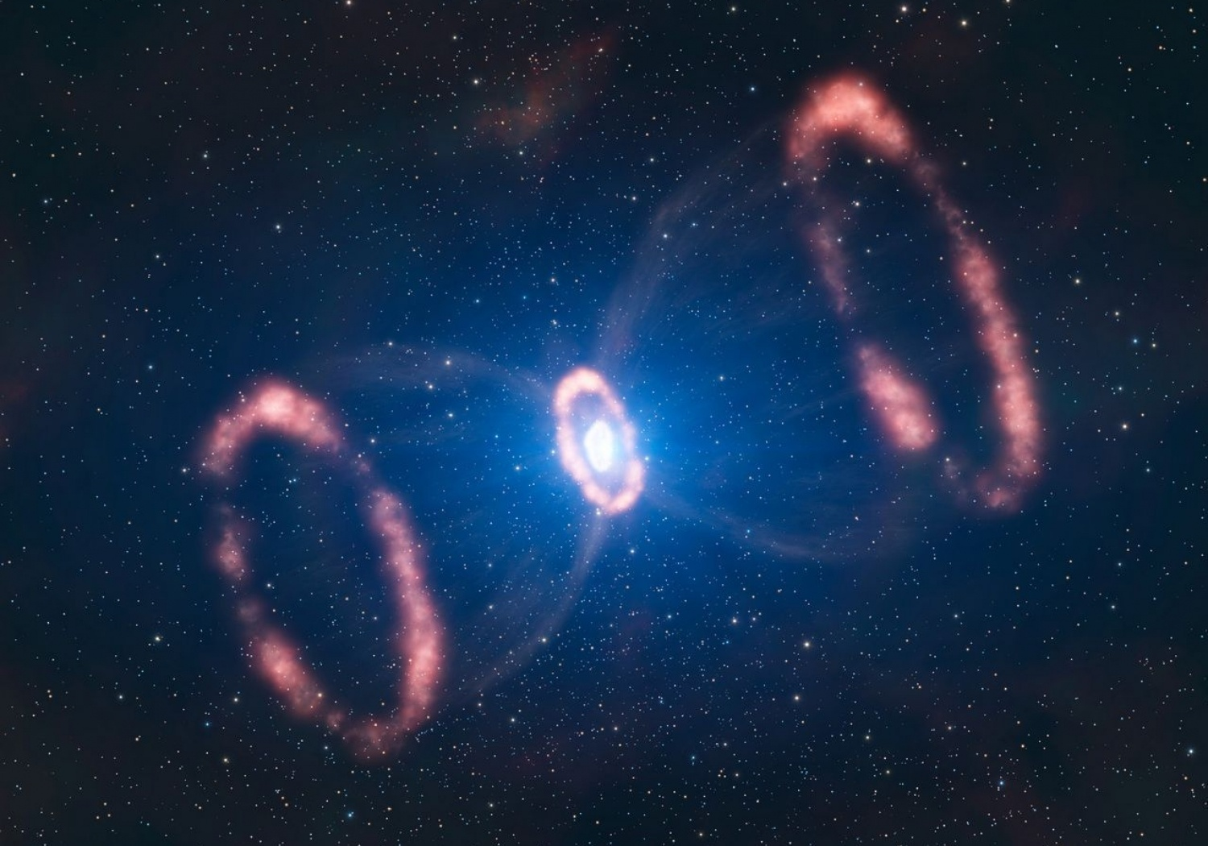
Большой отскок
Альтернативная Большому взрыву теория говорит о том, что до нашей Вселенной существовала другая. Таким образом, если рождение Вселенной, а именно Большой взрыв, рассматривали как уникальное явление, то в данной теории это лишь одно звено из цепи реакций, в результате которых Вселенная постоянно воспроизводит саму себя.
В основе новой модели рождения Вселенной лежит теория петлевой квантовой гравитации, которая помогает заглянуть за Большой взрыв.

Slide 14
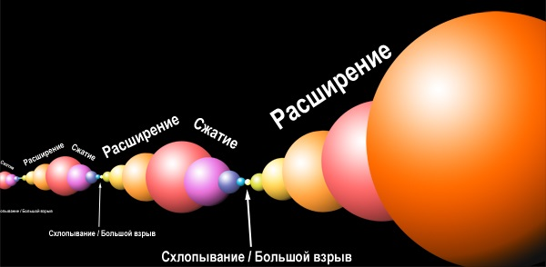
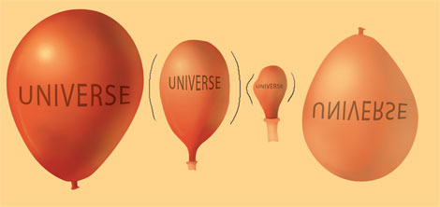

Slide 15
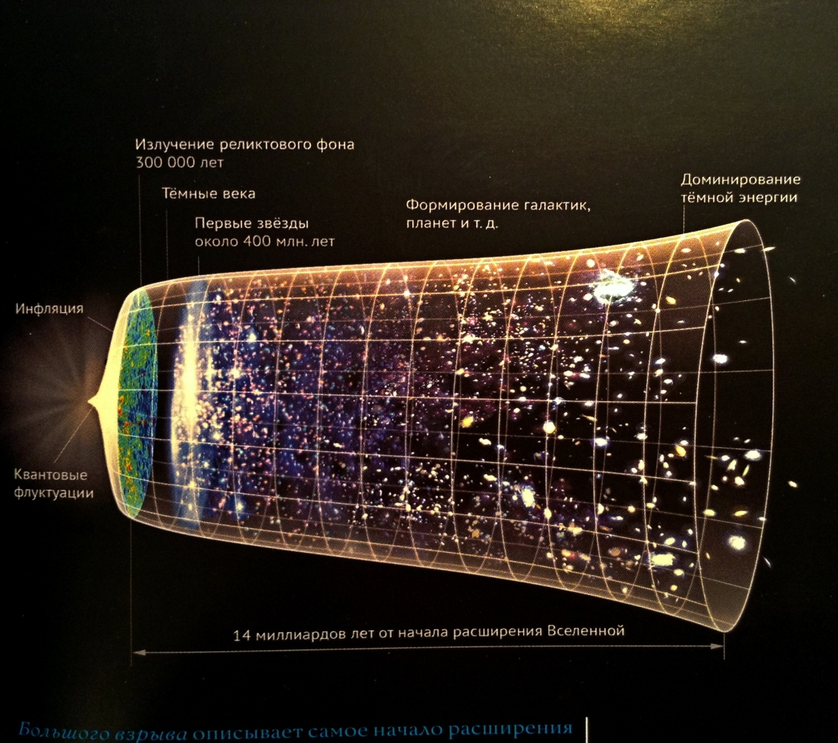
Инфляционная модель Вселенной
Она рассматривает очень короткий промежуток времени сразу после Большого взрыва, когда Вселенная расширялась гораздо быстрее, чем впоследствии. Согласно этой теории в тот промежуток времени Вселенная обладала полями, создающими инфляционное расширение.
Инфляция – от лат. «раздувание»

Slide 16
Инфляционная модель Вселенной и «Теория всего»
2 основные задачи «Теории всего»:
1) Должны быть описаны фундаментальные взаимодействия: гравитационное, электромагнитное, сильное ядерное (удерживающее элементарные частицы внутри атома) и слабое ядерное (проявляющееся в реакциях радиоактивного распада).
2) В рамках этой теории необходимо объяснить существование всех элементарных частиц и построить теорию квантовой гравитации, объединяющую ОТО и квантовую механику.
В результате развития этой модели появилась «Теория всего», или единые теории поля, - попытка объединить физику и математику и в нескольких формулах описать все мироздание.

Slide 17
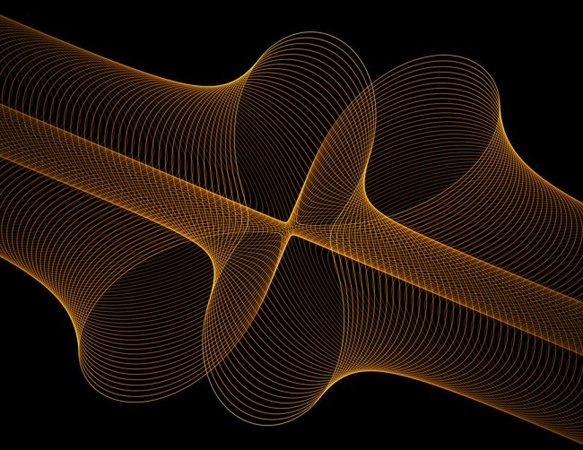
Теория струн и М-теория
Сторонники данной теории утверждают, что время и пространство не появились в результате Большого взрыва, а существовали всегда в нескончаемой череде сжатия и расширения Вселенных. В рамках теории струн появляется элементарная частица со спином, равным 2, - тот самый гравитон, который необходим для объединения квантовой механики и теории тяготения в Единую Теорию Всего. По этой теории получается, что в момент Большого взрыва Вселенная должна иметь минимальный размер (в стандартной модели он был нулевым).
Согласно М-теории (или теории мембран), физический мир состоит из десяти пространственных и одного временного измерения. В этом мире находятся пространства, так называемые браны, одной из которых и является наша Вселенная, состоящая из тpёx пространственных измерений.
Большой взрыв — результат столкновения бран, которые под воздействием огромного количества энергии разлетелись, затем началось расширение, постепенно замедлившееся. Когда браны вновь притягиваются друг к другу, квантовые колебания становятся сильнее, геометрия пространства деформируется, а места таких деформаций в будущем становятся зародышами галактик. Когда браны сталкиваются друг с другом, цикл повторяется.

Slide 18
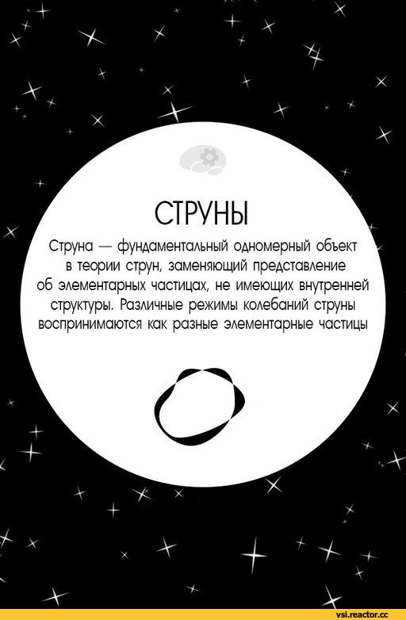
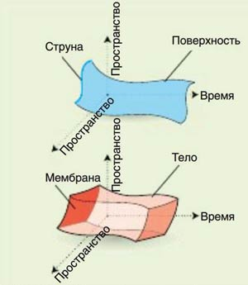

Slide 19
Дальнейшая судьба Вселенной
Согласно теории Большого взрыва, дальнейшая эволюция зависит от экспериментально измеримого параметра— средней плотности вещества в современной Вселенной. Если плотность не превосходит некоторого критического значения 10⁻²⁹ г/см³ , Вселенная будет расширяться вечно, если же плотность больше критической, то процесс расширения когда-нибудь остановится и начнётся обратная фаза сжатия, возвращающая к исходному сингулярному состоянию. Современные экспериментальные данные относительно величины средней плотности ещё недостаточно надёжны, чтобы сделать однозначный выбор между двумя вариантами будущего Вселенной.

Slide 20
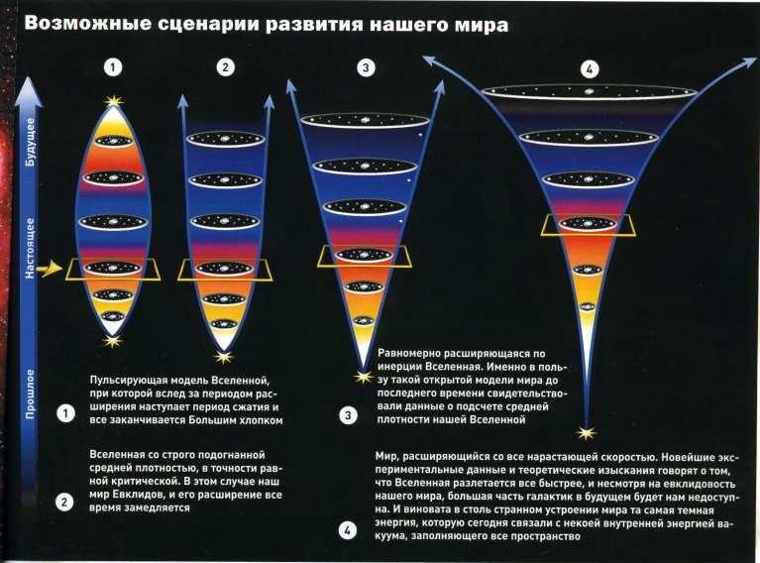

Slide 21
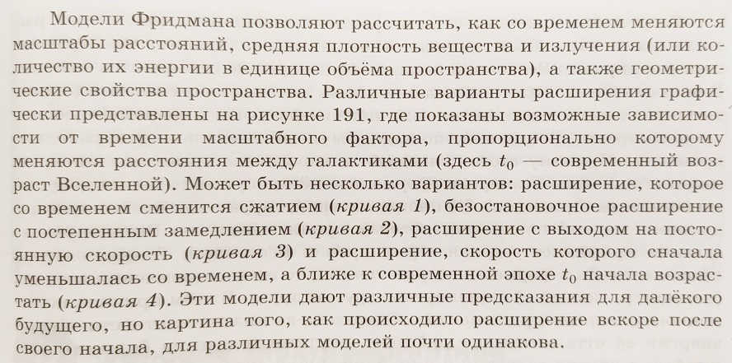
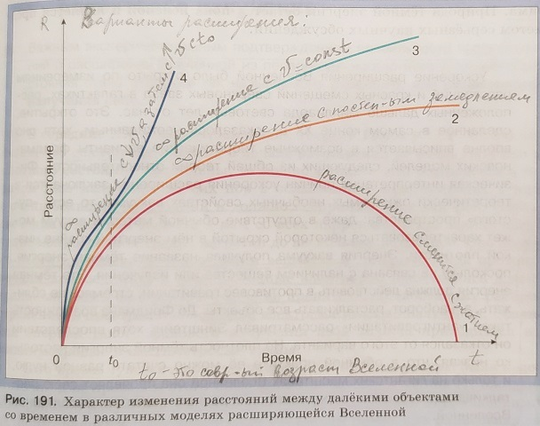
Дальнейшая судьба Вселенной

Slide 22
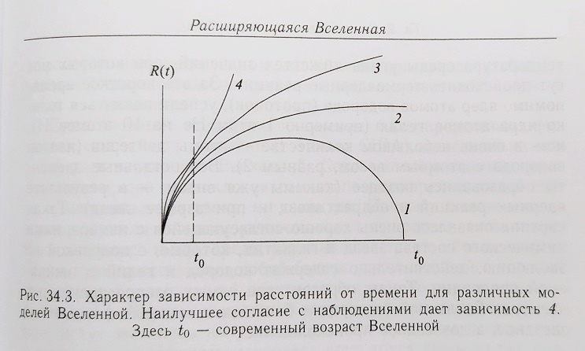
Дальнейшая судьба Вселенной
Современные данные наблюдения в самом конце ХХ в. очень далеких галактик заставляют нас склоняться к варианту убыстряющегося расширения Вселенной (кривая 4), которое не остановится никогда.
Причина этого – видимо существование тёмной энергии – это среда очень низкой плотности, которая пронизывает всю Вселенную, но сама не принимает участия в расширении Вселенной. Темная энергия проявляет себя в форме антигравитации , т.е. в стремлении всех тел (напр., галактик) оттолкнуться друг от друга. В этом причина постепенного ускорения расширения.

Slide 23
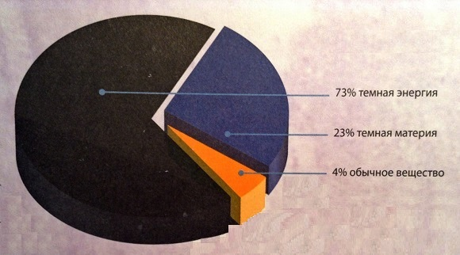
Темная энергия
Термин темная энергия был предложен в конце ХХ в. М. Тернером и Л. Кроссе. Кандидатами на ее роль выступают вакуум и гипотетическое сверхслабое поле. Есть гипотеза, что темная энергия обладает отрицательным давлением, благодаря которому в веществе возникает сила, препятствующая его растяжению.
Сопоставление разных моделей с наблюдениями привело к выводу, что средняя плотность вещества, которое содержится в галактиках и межзвездном газе, составляет всего несколько % средней плотности материи Вселенной. Все остальное приходится на иные формы материи, никак не проявляющие себя в наблюдениях непосредственно: на темную энергию и темное вещество. Это пока гипотеза, хотя и хорошо теоретически разработанная и согласующаяся с наблюдениями.

Slide 24
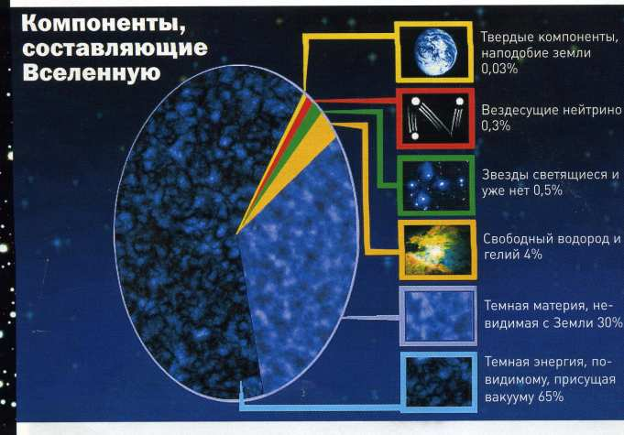

Slide 25
Реликтовое излучение
Важным экспериментальным подтверждением правильности представлений о расширении Вселенной из первоначального плотного и горячего состояния стало открытие фонового или реликтового излучения неба, которое показал в середине ХХ в физик Г. Гамов (СССР, США). Он считал, что родившееся в горячем газе излучение до сих пор в ослабленном виде приходит к нам с очень больших расстояний и должно восприниматься как фон, слабое свечение неба, как если бы к нам со всех сторон приходило излучение непрозрачной среды, нагретой до нескольких кельвинов.
В 1965 году американские радиоастрономы Арно Пензиас и Роберт Вильсон обнаружили (за что были удостоены Нобелевской премии в 1978г.) достаточно равномерно идущее по всем направлениям, не имеющее источника радиоизлучение Вселенной с температурой 2,73 К. Это излучение, названное реликтовым (т.е. древнее, остаточное), интерпретируется как остывшее в соответствии с закономерностями расширения Вселенной, наполнявшее горячую Вселенную и впоследствии отделившееся от вещества (прекратившее с ним взаимодействовать) излучение ранней Вселенной.
Термин «реликтовое» придумал советский астрофизик И.С. Шкловский. В англ. лит-ре распространен термин the CMBR «космическое микроволновое фоновое излучение».
В 1992 г. была открыта анизотропия реликтового излучения – незначительное отклонение температуры от среднего значения 2, 725 К в различных направлениях на небе , что также подтверждает теорию горячей Вселенной и Большого взрыва.

Slide 26
Новая космология
В 1965 г. российский физик-теоретик Э.Б. Глинер выдвинул гипотезу, согласно которой начальным состоянием Вселенной был вакуум. Дальнейшие исследования показали, что для гравитационных сил вакуума характерно не привычное всем притяжение, а отталкивание.
Академик Я.Б. Зельдович в 1970 г. разработал «Теорию блинов» - в ходе космологического расширения Вселенной возникают образования высокой плотности (протоскопления галактик) в форме «блинов», т.е. имеют плоскую форму.
Позднее на основе этой теории были предсказаны, а потом и в ходе наблюдений открыты гигантские пустые области во Вселенной, окруженные сгущениями галактик. В 1975г. А.Г. Дорошкевичем и С.Ф. Шандариным была открыта крупномасштабная ячеистая структура Вселенной.
В 1980-е г.г. изучение сверхновых привело к выводу об ускоренном расширении Вселенной в 1998г. двумя командами ученых под руководством С. Перлмуттера и Б. Шмидта.
Вселенная расширяется с ускорением и это будет продолжаться неограниченно. Наблюдаемое ускорение создает неизвестный прежде вид материи - темная энергия, который обладает свойством антигравитации. За это открытие две группы ученых в 2011г. получили Нобелевскую премию.
Доказательством справедливости ОТО является открытие гравитационных волн, существование которых было предсказано теоретически. Согласно теории тяготения А. Эйнштейна возмущение гравитационного поля распространяется в вакууме с предельной скоростью в виде гравитационных поперечных волн. Воздействуя на тела, они должны вызывать относительное смещение частей – деформации тел. В 2014 г. эти волны были зафиксированы гравитационными детекторами. За их наблюдение в 2017г. была вручена Нобелевская премия.

Slide 27
Основные выводы:
Есть ряд вопросов, на которые теория Большого взрыва ответить пока не может, однако основные её положения обоснованы надёжными экспериментальными данными, а современный уровень теоретической физики позволяет вполне достоверно описать эволюцию такой системы во времени, за исключением самого начального этапа— порядка сотой доли секунды от «начала мира». Для теории важно, что эта неопределённость на начальном этапе фактически оказывается несущественной, поскольку образующееся после прохождения данного этапа состояние Вселенной и его последующую эволюцию можно описать вполне достоверно.

Slide 28
Основные выводы:
Как оказалось, Вселенная обладает очень низкой средней плотностью, при чем среда, состоящая из обычных атомов, составляет лишь ее небольшую часть. Изучение других форм материи, никак не проявляющих себя в наблюдениях непосредственно, представляет актуальную задачу современной физики и астрономии. Исследование их природы и роли в эволюции наблюдаемой Вселенной – это целый комплекс сложнейших задач, относящихся в равной степени к фундаментальной физики и астрономии. Над их решением работают наши современники.

Slide 29
Спасибо
за внимание!

